Slide 1
HERZLICH Willkommen IN DER sCHATZKISTE!
INFO-ELTERNABEND Dienstag, 22.04.2025

Slide 2
Betreuungszeiten
Modell A - Mo. - Fr. bis 14:30 Uhr
Modell B - Mo. - Fr. bis 16:00 Uhr
Sharingplatz 3 Tage/Woche
Sharingplatz 4 Tage/Woche
Die Auswahl der Tage ist verbindlich und kann nur in der ersten Woche nach Ausgabe des neuen Stundenplanes geändert werden.

Slide 3
Kinderzahlen Schuljahr 25/26
Modell A | 80
Modell B | 30
Insgesamt
130
Kinder
Jahrgang 1 | 40
Jahrgang 2 | 30
Jahrgang 3 | 20
Jahrgang 4 | 20

Slide 4
Räumlichkeiten
Aktionraum
Rollenspielraum
Kreativraum
Ruheraum
Mensa
Garten
Schulhof
Werkraum
Bewegungsraum
Turnhalle
Klassenräume

Slide 5
Täglicher Ablauf in der Schatzkiste
11:30 Uhr/12:30 Uhr/13:15 Uhr
Ankommen in der Ganztagsbetreuung
11:30 Uhr – ca.14:00 Uhr
offene Mensa
11:30 Uhr – 14:00 Uhr
offene, freiwillige angeleitete
und nicht angeleitete Angebote, freies Spiel
14:00 Uhr – 14:25 Uhr
Schulhofpause, Kinderkurse
14:30 Uhr
Schick-/Abholzeit, Kinderkurse
14:30 Uhr – 16:00 Uhr
Freies Spiel , Kinderkurse, Bei Bedarf: Hausaufgabenbetreuung für die Viertklässler
16:00 Uhr
SCHICK-/ABHOLZEIT

Slide 6
Wöchentliche Angebote in der Schatzkiste!
Küchenhelden – Koch + back ag
(Küche)
wohlfühloase für Mädchen
(Ruheraum)
Schritt für schritt – tanz ag
(Bewegungsraum)
Ballspiele in der Turnhalle
(Turnhalle)
Kreative Hände
(Werkraum)
BOLZPLATZ + SPIELPLATZ
GARTENZAUBER
(SCHULGARTEN)

Slide 7
Abhol-/Schickzeiten
Abholen
14:30 Uhr/16:00 Uhr am Schulhoftor.
Schicken
14:30 Uhr/16:00 Uhr
Alleingänger: alle drei Schultore
Früheres Abholen: -direkt in der Schatzkiste möglich -Benachrichtigung einer Betreuungskraft zwecks Übergabe der Aufsichtspflicht.
Nicht-Alleingänger: Schulhoftor

Slide 8
Ferienbetreuung
Betreuungszeiten: 8:00 Uhr – 14:30 Uhr.
6-8 Wochen vor Ferienbeginn
Eine Abfrage für die Teilnahme an der Ferienbetreuung
Wichtig! Nur fristgerecht abgegebene Rücklaufzettel können bei der Platzvergabe berücksichtigt werden
4-5 Wochen vor dem Ferienbeginn
Eine Zusage mit einer Aufforderung die Gebühren für die Ferienbetreuung zu bezahlen
Wichtig! Nur fristgerecht überwiesene Gebühren führen zu einer Platzzusage.
3-4 Wochen vor dem Ferienbeginn
Platzzusage
1-2 Wochen vor dem Ferienbeginn
Ferienbesprechung mit allen angemeldeten Kindern und Ferienprogramm

Slide 9
Ferienbetreuung im Schuljahr 2025/26
erste Woche der Osterferien –
07.04. – 11.04.2025
erste, zweite und dritte Woche der Sommerferien –
07.07 – 25.07.2025
erste Woche der Herbstferien –
06.10. – 10.10.2025
letzte Woche der Winterferien
05.01. – 10.01.2026

Slide 12
Pädagogischer Mittagstisch
Offene Mensa
11:30 Uhr – 14:00 Uhr
13:45 Uhr – „Letzte Chance“
Betreuung
Eine pädagogische Betreuungskraft
Zwei Küchenkräfte
Lieferant
Firma Sander
Das Mittagessen wird im Cook&Chill-Verfahren aufbereitet und geliefert
Große Essensausgabe Theke
Salatbar
Wasserspender
Die Bestellung erfolgt über die App !
Ausstattung der Mensa

Slide 13
Pädagogischer Mittagstisch – Essenbestellung
Ab dem neuen Schuljahr werden wir unsere Essensbestellung auf ein digitales Bestell- und Bezahlsystem umstellen.
Hilfreich ist auch, dass Sie nur einmal eine Überweisung an die Firma Sander vornehmen müssen und dann auf ein Lastschriftverfahren umstellen können, so dass Ihr Guthabenkonto immer ausreichend gedeckt ist.
Bitte nehmen Sie die Anmeldung in der App bis zum 30.04.2025 vor.
Die Firma Sander wird uns dann eine Bestätigung Ihrer Registrierung übermitteln. Diese ist Bestandteil der vollständigen Anmeldung! Die Teilnahme am Mittagessen ist für alle Kinder der Betreuung Schatzkiste verpflichtend.

Slide 14
Zusammenarbeit mit den Eltern
Elterngespräche
Schatzkistenfeste
„Zwischen Tür und Angel“- Gespräche
Elternabend

Slide 15
Erreichbarkeiten
Schulkindbetreuung Schatzkiste
Tel. Nr. 06258/9929070
täglich: 8:30 Uhr – 11:30 Uhr
Schoolfox App
E-Mail: ganztag@nsb.itis-gg.de
Sekretariat der Nibelungenschule
Frau Vogler
Tel. 06258/6434
Pädagogische Leitung
Katarina Ranisch
E-Mail: Katarina.Ranisch@itis-gg.de

Slide 16
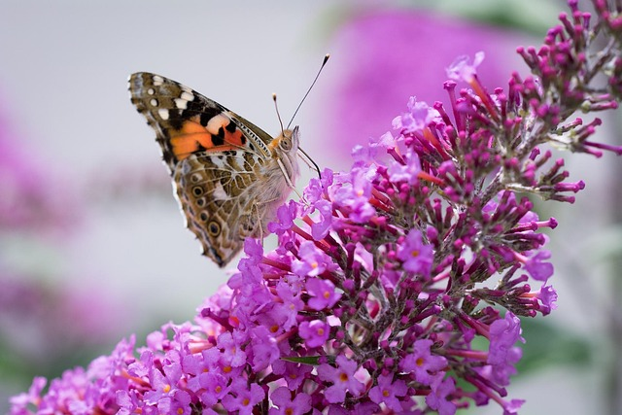
VIELEN DANK FÜR IHRE AUFMERKSAMKEIT!
„Kinder sind wie Schmetterlinge im Wind, manche fliegen höher als andere, aber alle fliegen so gut sie können. Vergleiche sie nicht untereinander, denn jedes Kind ist einzigartig, wundervoll und etwas ganz Besonderes!“

